Slide 1
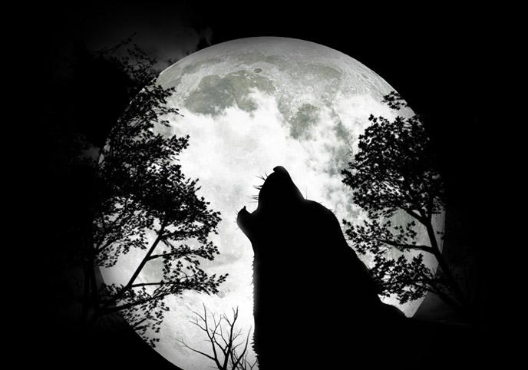
Магија
По тексту Епископа Николаја Протопапаса, презентацију направио вероучитељ Марко Радаковић, Сомбор 2014. л. Г.
- ЗА СРЕДЊЕ ШКОЛЕ -

Slide 2
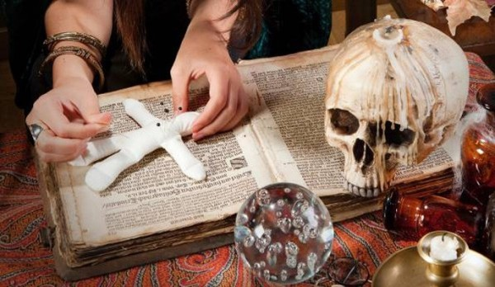
Магија је покушај човека да насилно себи потчини све оно што жели, да неутралише сваку супротну силу, да упозна будућност и постигне све што жели.

Slide 3
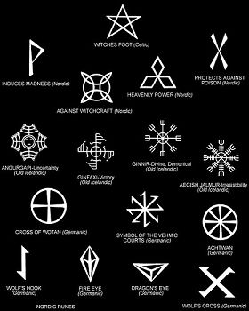
Магија се сусреће не само код примитивних, него и код цивилизованих народа, код Асираца, Вавилонаца, Египћана, Индуса, Грка, Римљана и Јевреја.

Slide 4
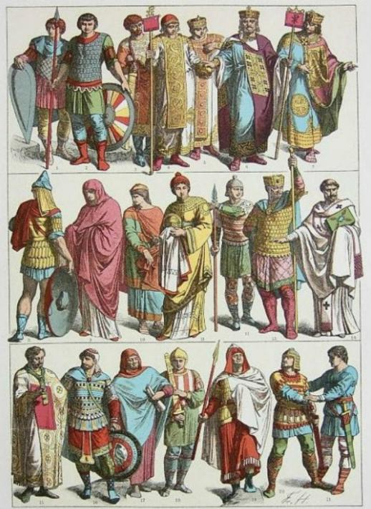
У Византији су Црква и држава оштро реаговале законима и канонима и строго забрањивали магију у било ком облику..

Slide 5
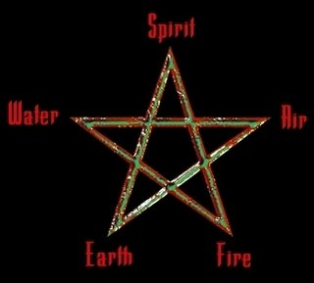
Свој врхунац магија доживљава у XIV в. окултном јереси сатаниста или црне магије, где је магија била професија и учила се у специјализованим школама.

Slide 6
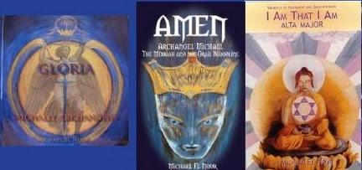
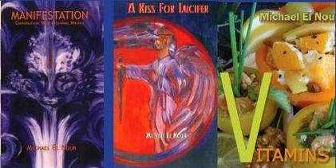
Мноштво института парапсихологије и школа езотерије отворено је у Европи и Америци. Потресни новинарски извештаји о магији доводе је у везу са ужасним злочинима и оргијама.

Slide 7
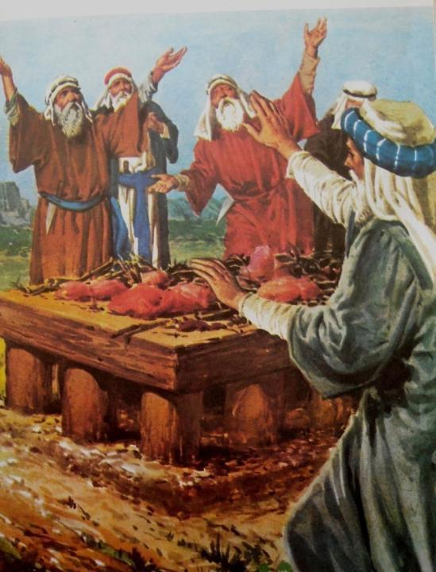
У хришћанству се магија назива религијом ђавола. Иако у неким случајевима употребљава име Божије, она нема везе са љубављу Божјом која се на свакога пружа и никога не присиљава. Категорични и немилосрдни непријатељи магова били су пророци Божији.

Slide 8
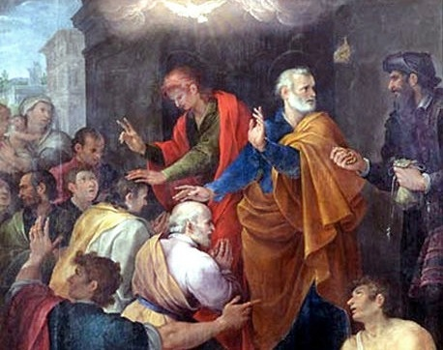
И апостоли су такође разобличавали заблуду магије као ђаволско дело. Ап. Филип у Самарији среће мага Симона који је обмањивао народ (Дел. ап. 8,8-22). Ап. Павле кажњава познатог мага на Кипру Елиму, јер је својим магијским умећима спречавао намесника Сергија да поверује у Христа (Дел. ап. 13,4-12).

Slide 9
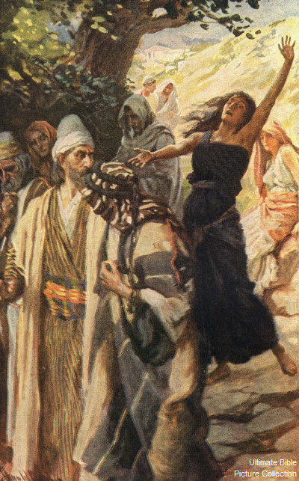
Исти апостол ослобађа једну жену која је погађачким духом у Филипима доносила приход својим господарима (Дел. ап. 16,16).

Slide 10
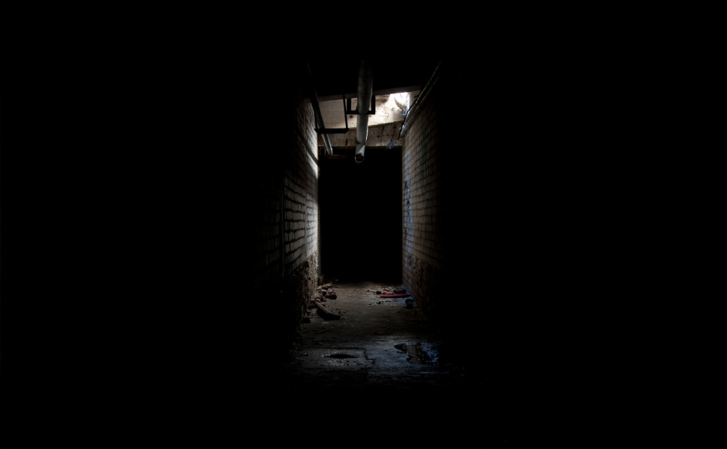
Магија се (тобож) дели на белу и црну. Белом се покушава постићи нешто позитивно, а црном штетно и погубно. У оба случаја врши се призив ђавола и догађају се ствари којих се разуман човек ужасава. Главни облици магије су:

Slide 11
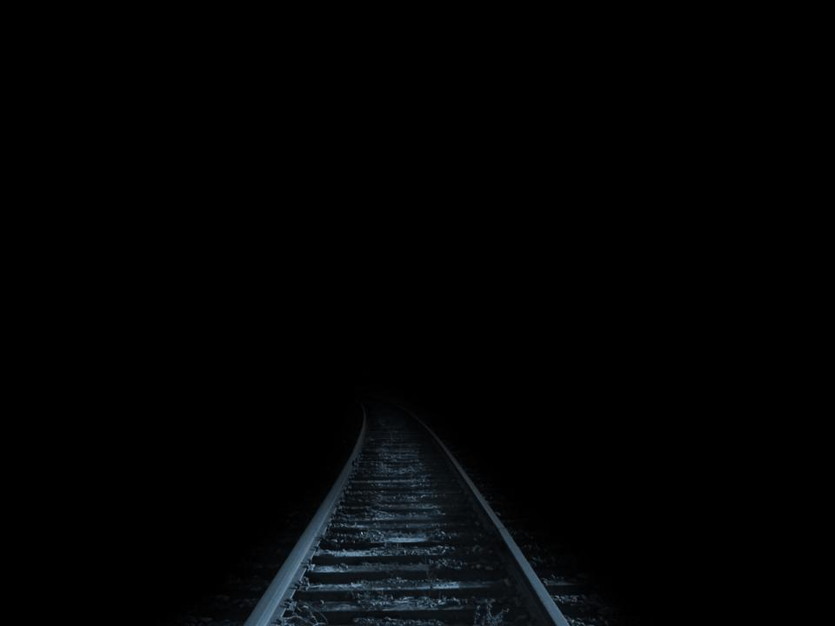
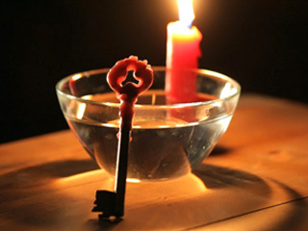
а) Опонашајућа (имитативна) магија. Она се заснива на схватању да се жељена ствар може постићи једноставним символичним актом. Односно, да би се изазвала киша довољно је просути мало воде, да би се одагнала болест довољно је бацити неколико каменчића.

Slide 12
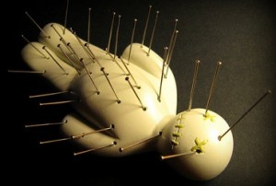
б) Преносна (прелазна) магија. Овде се део поистовећује са целином. Ако се успе спалити коса непријатеља спаљује се и сам непријатељ. Ако успе да сахрани његове нокте, сахрањује њега самог. Ако прободе његову кошуљу, пробада њега самог.

Slide 13
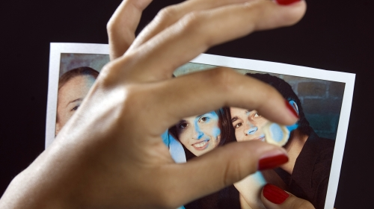
в) Симпатијска и антипатијска магија. Заснива се на дејству осећања. Магова осећања стварају одговарајуће ефекте симпатије или антипатије одређеном лицу.

Slide 14
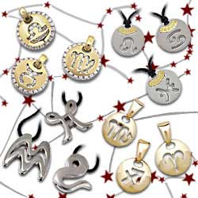
г) Заштитна магија која амајлијама пружа већу одбрамбену моћ него што је непријатељска сила.

Slide 16
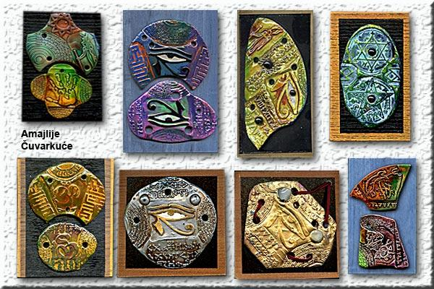

Slide 17
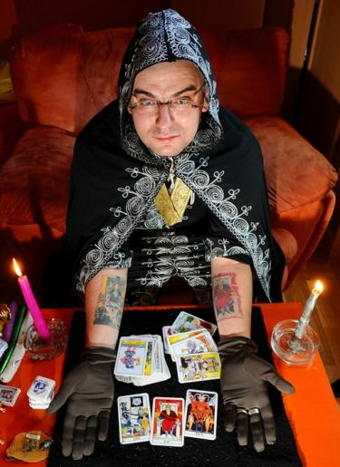
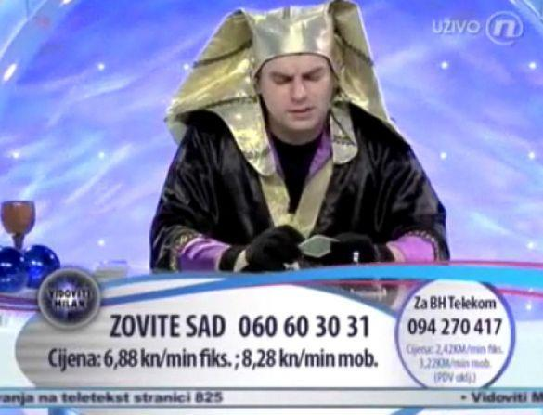
Треба, свакако, напоменути да овде поред ужасних имамо и смешне моменте. Поред сатаниста постоје и преваранти који злоупотребљавају наивност народа, представљајући се као астролози и познаваоци будућности. Таквима веровати значи бити жртва обмане.

Slide 18
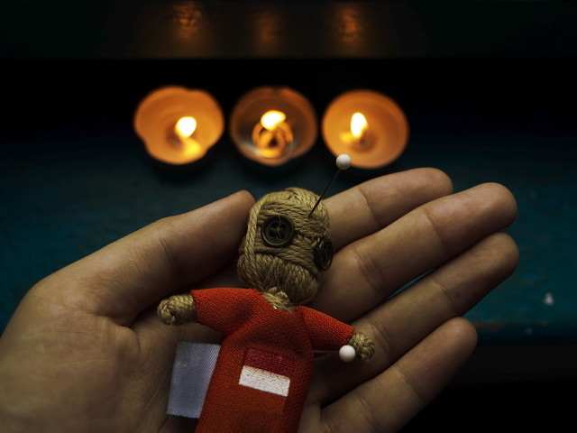
За остварење жеља користе се разне необичне ствари и средства без којих сила магије не може да утиче на лица и објекте. На први поглед ова средства изгледају смешна и детињаста. За магију су, међутим, основни принципи јер се преко њих преноси моћ.
Notes:
Тако нпр. онај ко жели да нанесе зло свом непријатељу, узима једну лутку и дави је конопцима и пробада иглама. Жене које желе да задрже своје мужеве праве њихову фигуру и увијају је у крила слепог миша. Они који намеравају да излече неку болест употребљавају крв од петла, или кост од жабе, или змијин свлак. Такође се употребљавају и непознате ствари направљене на магијски начин. Магијске злоупотребе нису поштеђене ни свете ствари: свеће, крст, уље из кандила итд. Амајлије се праве обредним начином сходно принципима сродности и преносивости. Преносна магија функционише на основу уверења да ствари које су једном биле у додиру одржавају међусобно неку тајанствену везу.

Slide 19
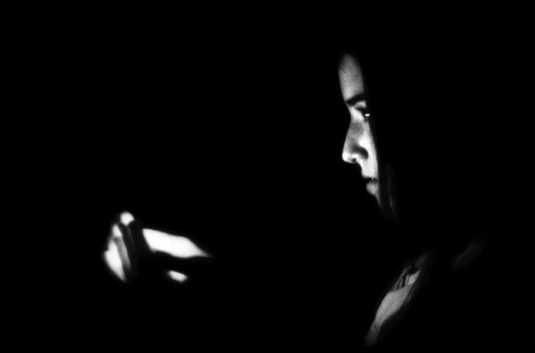
Сродно магији је прорицање, гатање, које помоћу злих духова покушава да продре у тајанствени свет будућности и расветли будуће догађаје. Главни облици ове појаве су:
1) Сновиђења, где се на основу снова покушава протумачити будућност.

Slide 20
2) Некромантија, тј. спиритизам кроз којег се тобоже успоставља контакт са духовима мртвих.

Slide 21
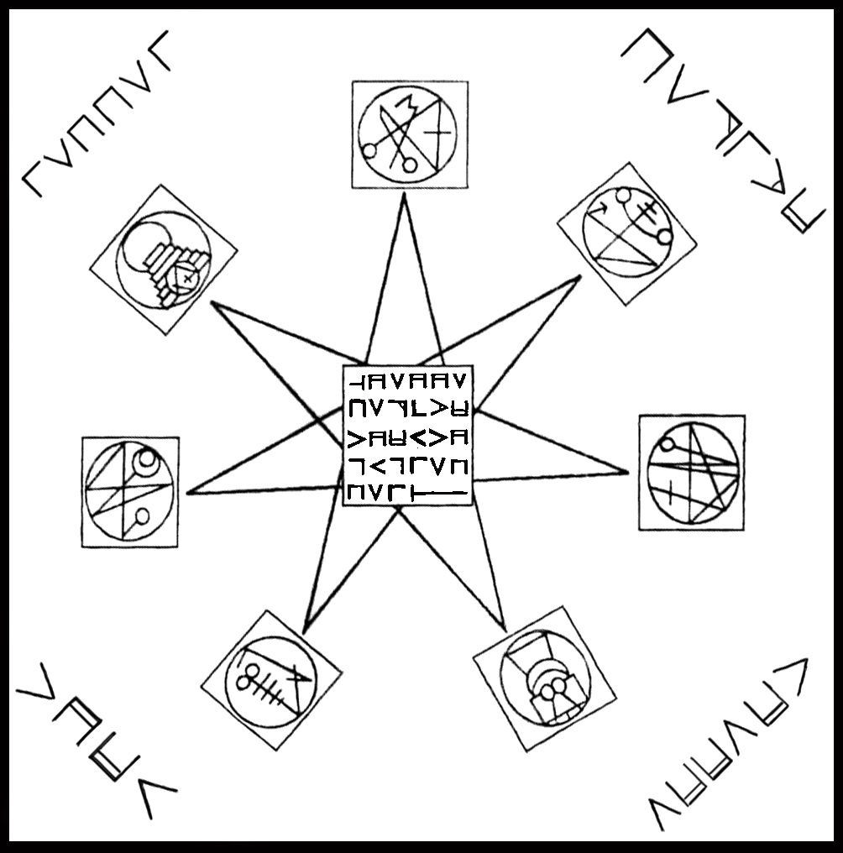

Slide 22
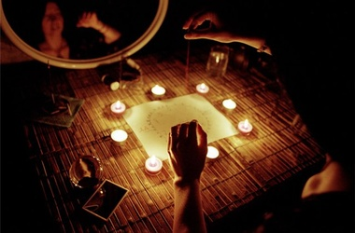

Slide 23
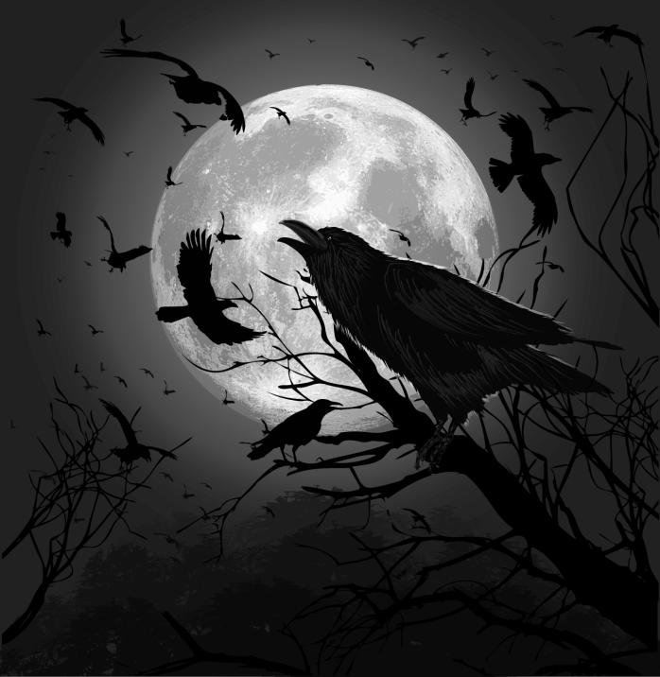
3) Гатање помоћу птица, њиховог лета, крила, гласова..

Slide 24
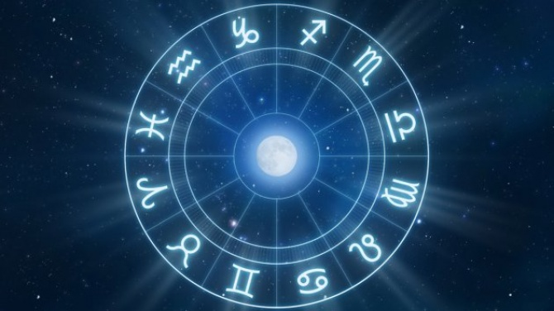
4) Астрологија, која се занима кретањем и положајем небеских тела.

Slide 25
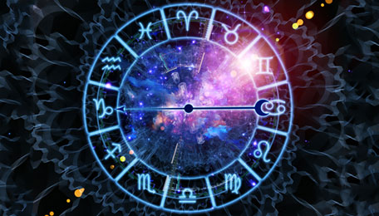
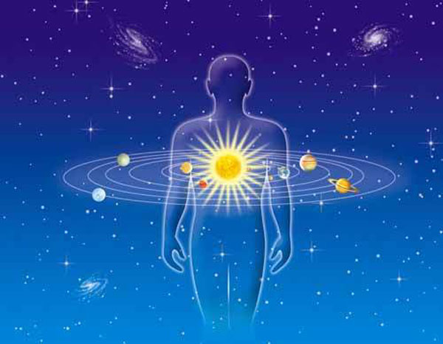
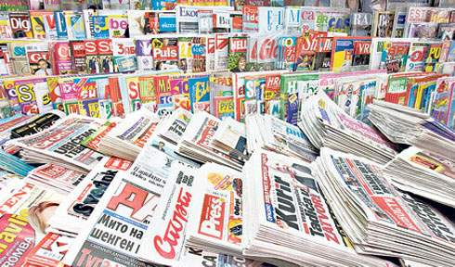

Slide 26
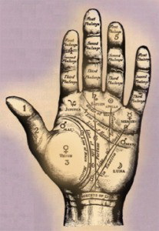
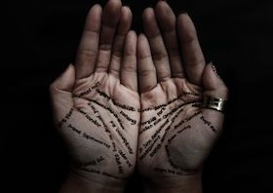
Гледање у длан, где се проучавају линије длана и сходно томе прориче.

Slide 27
7) Магично огледало. Овде спада гледање у карте, шољу, и сл.
8) Опсенарство. Опсенари су магови који молбама и заклињањима призивају демоне да учине зло неком човеку.
9) Визионари. Овде спадају људи који тврде да контактирају са Богом, Богородицом и светима. Од њих, тобоже, добијају упутства за лечење болесних.

Slide 28
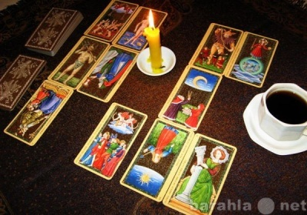

Slide 29
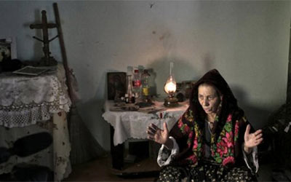

Slide 30
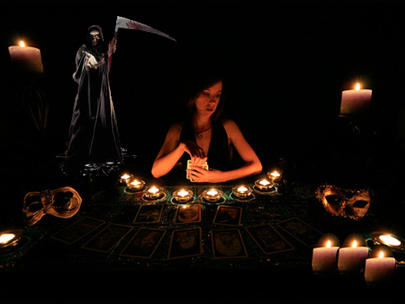

Slide 31
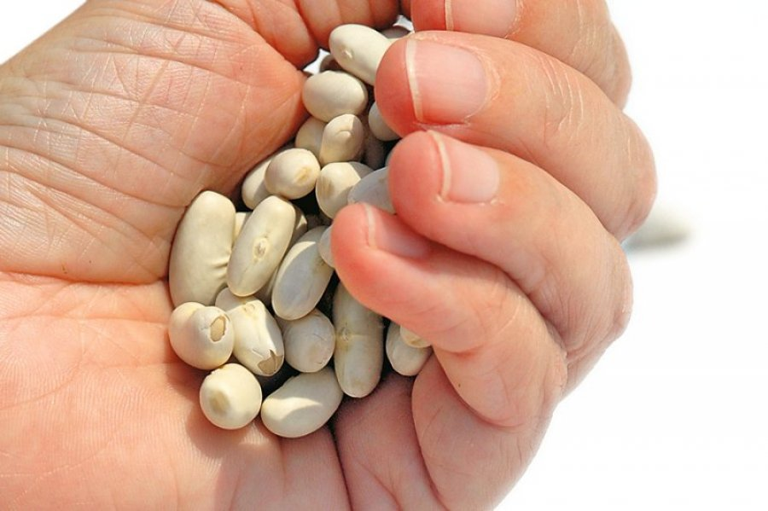

Slide 32
Магија са своје две врсте, црном и белом, је врло раширена у данашњем свету. У западном свету магија је уздигнута на ниво религије, и то се види по великом тиражу продатих књига о магијским ритуалима и по продаји разних магијских предмета. У Лондону постоји за незапослене специјални обред са призивањем демона за изналажење посла.

Slide 33
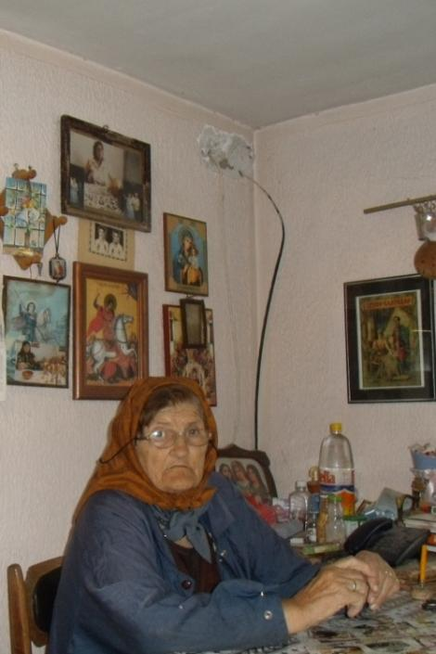
који су узроци привлачности магије?
Жеља да се спозна непознато и будуће.
Само Бог који „испитује срца и бубреге" зна тајне и будућност.
Notes:
Што се тиче предвиђања и предзнања, демонске силе могу да знају само последице природних закона; као што један лекар може да зна даљи развој једне болести, или један метереолог предвиђање падавина.

Slide 34
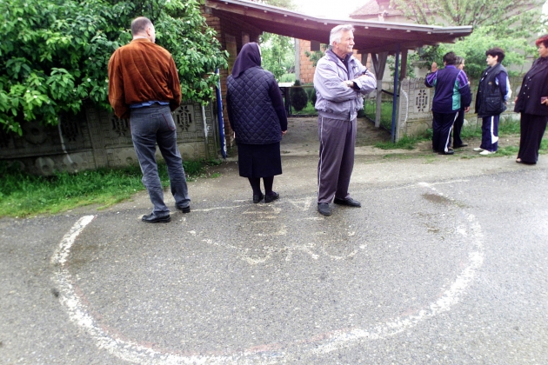
Бол и болест. Бол уместо да их приведе Богу, удаљује их од Бога.
Ма колико разумевања имали за ове људе, ипак их морамо упозорити на опасности које магија собом носи.

Slide 35
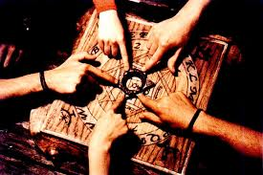
3. Жеља за контактом са мртвима. Спиритизмом се производи утисак да се стварно чује глас умрле особе. А у стварности то су гласови злих духова – или спиритуалисте - који имитирају глас умрле особе.

Slide 36
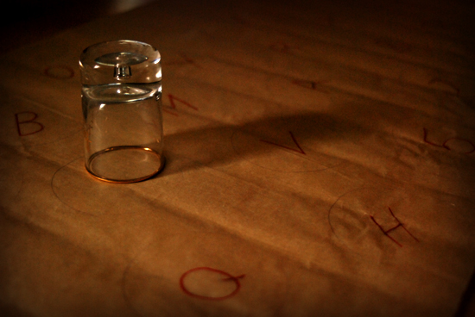

Slide 37
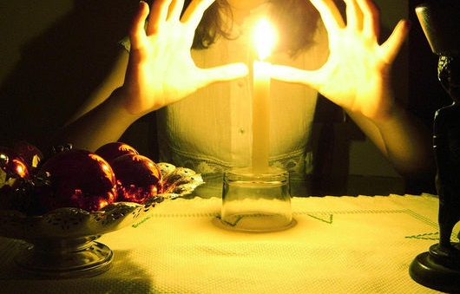
Радозналост
Осветољубивост.
Несигурност и стрес.
Удаљавање од вере

Slide 38
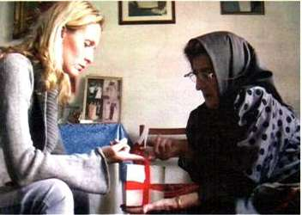
Да ли је магија делотворна?
Магија се реализује интервенцијом и дејством сатане. Својом силом (а по допуштењу Божијем), ђаво чини да неко оздрави, али само наизглед. У суштини лечи тело да би усмртио душу. А придобија човекову душу захваљујући човековом нестрпљењу.
Св. Јован Златоуст говорећи на ту тему каже да од човека зависи колико ће ђаво бити ефикасан: „Ако ми хоћемо он је велики (тј. моћан), ако ми хоћемо он је мали (тј. немоћан)"

Slide 39
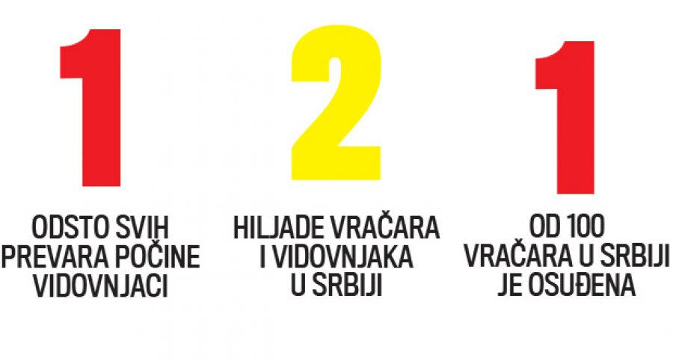

Slide 40
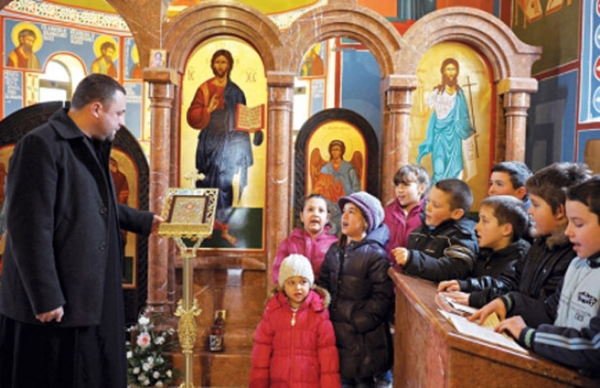
Међутим, у језику Цркве „призивање имена Христовог" не значи само „призивање Христа у помоћ", него пре свега значи живети у сагласности са Његовом вољом, примењивати Његове заповести, остваривати Његова јеванђелска назначења. Вером, дакле, стичемо силу Христову који ће „сатрети сатану под ноге ваше"

Slide 41
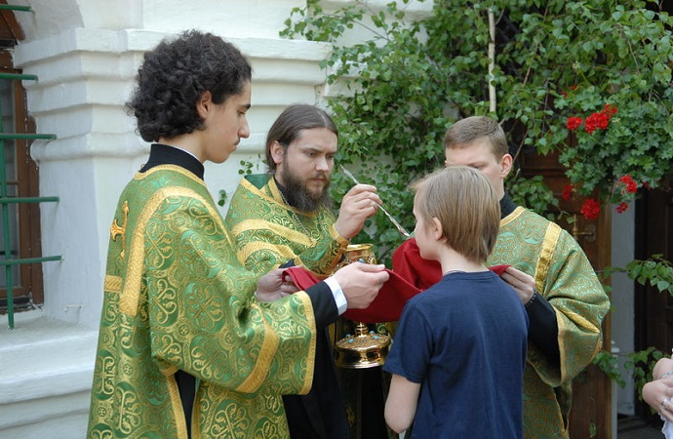
Како се сачувати од утицаја магије ?
Борба ђавола против верујућег човека је чињеница у коју не сумњамо. Али он ипак нема ту моћ да нас примора на зло, уколико, наравно, ми не пристајемо на тако нешто. Спаситељ разара демонска дела (1. Јн. 3,8), и благодаћу својом наоружава сваког верујућег. Као што су апостоли силом имена Христовог потчињавали демоне, тако и ми призивањем Његовог светог имена можемо остати поштеђени демонског утицаја.

Slide 42
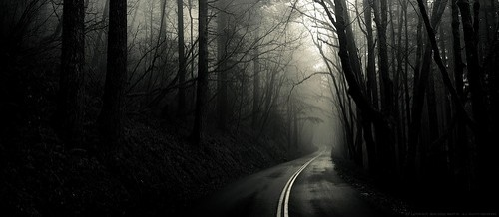
ДОДАТАК ЗА РАДОЗНАЛЕ:
СЛУЧАЈЕВИ ЦРНЕ МАГИЈЕ

Slide 43
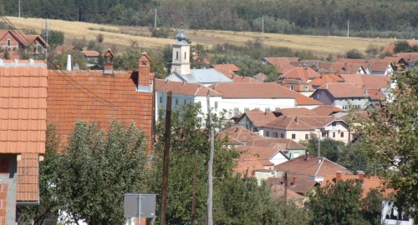
Часопис “Ало” 18.10.2012 .
U selu Jabukovac , u Negotinskoj krajini, smo posetili baku Jovanku, koja ima 78 godina, a bajanjem se bavi oko 50. Magijom je, kaže, počela da se bavi sasvim slučajno, te da je to „božji dar”. Čuvala je ovce kad se odjednom naoblačilo, počela je kiša, grmelo je i sevalo. U jednom trenutku je udario grom.
Uveče su joj u san došle tri vile, spasle je od groma, ali je ona zauzvrat morala da spasava narod. Baka Jovanka gleda pomoću karata koje su, kaže, najiskrenije, „jer kafa i kukuruz hoće da prevare“.

Slide 44
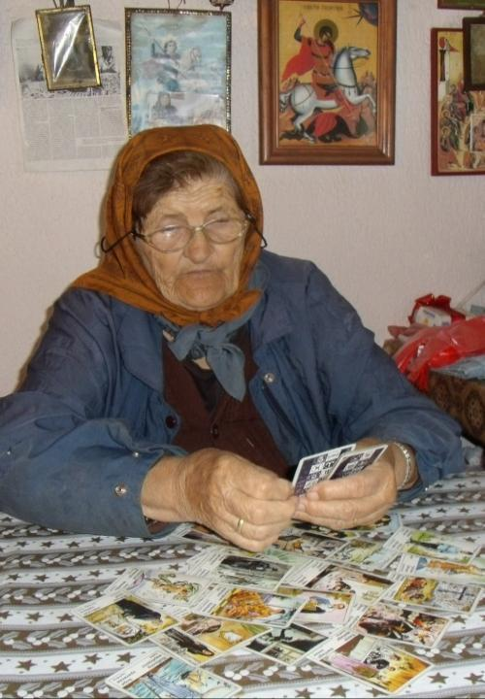
U svako doba dana i noći ko dođe ja mu bajem, samo ne radim na crveno slovo. I ko dođe, mora da bude kršten u crkvi, ako nije, ne vredi mu ništa!
U vodu se stavi bosiljak, seme slatke paprike, so, tamjan, grančica vrbe, jabuke i divlja metla koja se bere 7. jula, na Svetog Jovana. Uzme se konac i izmeri koliko je čovek visok, njime se veže bosiljak, stavlja u vodu i tako se skida crna magija - kaže baka Jovanka i dodaje da joj podjednako dolaze momci i devojke koji žele brak. Baka Jovanka je stečeno znanje prenela unuci, koja će moći tim da se bavi tek posle njene smrti.

Slide 45
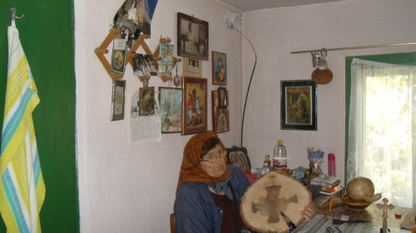
Zlatimir Pantić, diplomirani etnolog iz sela Štubik kod Negotina, kaže da vračare koriste nečiste sile. - Sve vračare koriste nečiste sile, ali nijedna neće to javno da prizna. Navodno, ne traže ništa, nemaju tarifu, ali daju do znanja da treba da platiš. Razlika između srpske i vlaške magije jedino je u jeziku na kojem se izgovaraju bajalice. To su uglavnom nepismene babe, koje znaju napamet tekstove koje su naučile od neke druge vračare. One tvrde da rade sve u saradnji sa bogom, čak koriste i crkvene rekvizite, ali njih Crkva ne podržava i ne priznaje - objašnjava Pantić.

Slide 46
Вишеструко убиство у ( малопре поменутом) Јабуковцу десило се 27. јулa 2007. године, у селу Јабуковац код Неготина. Наоружан ловачком пушком, 39-годишњи Никола Радосављевић убио је девет мештана, а троје теже ранио. Ухапшен је на сеоском гробљу . За убиства је кривио црну магију.

Slide 47
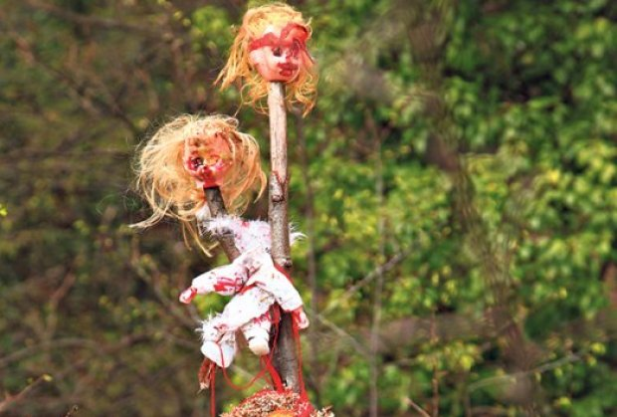
Kurir 30.04.2014.
Istočna Srbija je poznata po magiji, ali i pećinama koje odišu mistikom, natprirodnim i nesvakidašnjim. Kurir je posetio i iskusio samo delić folklora tog kraja - nije svejedno

Slide 48
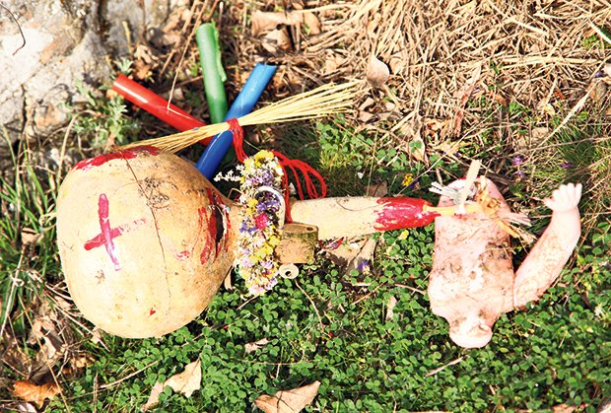

Slide 49
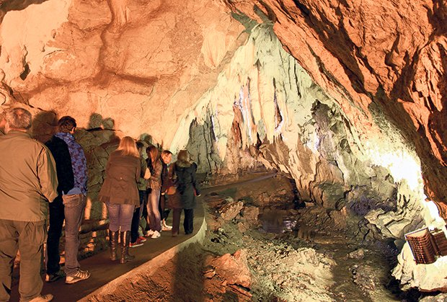
Nisu iznenađeni što se te nedelje toliko toga našlo u blizini pećine Duboka, poznatoj po tome da tu rusalje padaju u trans, a dan pre toga slavilo se 40 velikomučenika, praznik u narodu poznat kao Mladenci. Kažu, najviše vradžbina baca se na velikog sveca!

Slide 53
Цена бављења црном магијом
ШОКАНТНА ИСПОВИЈЕСТ ВЛАСТЕ Р. ИЗ БЕЧИЋА КОЈУ ЈЕ СКУПО КОШТАЛО БАВЉЕЊЕ ЦРНОМ МАГИЈОМ

Slide 54
У гадној су заблуди сви који верују да им црна магија може решити животне проблеме, било да су здравствени, пословни, љубавни или неки други. Стидим се кад се сјетим шта сам све радила и како сам манипулисала људима и њиховим судбинама.

Slide 55
Бављење црном магијом у мојој породици је било традиција која се деценијама преносила са женске стране, што би се рекло, с кољена на кољено. Осим обичног свијета, долазили су ми и угледни предавачи на универзитетима, политичари, естрадне звијезде...

Slide 56
Растурила сам бројне бракове, завадила многе људе... Онима који су долазили код мене било је добро само кратко вријеме, а онда су страшно патили и оболијевали...

Slide 57
25-годишњег младића који је долазио код мене да му помогнем да се у њега заљуби дјевојка која је већ била вјерена. Дала сам му упутство шта да стави испод прага улазних врата њене куће. Младић је добио оно што је пожелио, али је љубавна идила трајала свега двије године... Момак се разболио, изгубио је свијест, био је као биљка и изгледало је да му нема помоћи. То му се десило због црне магије, јер ђаво кад-тад дође по своје. Забринут за живот сина јединца, отац овог младића је с њим обишао бројне клинике, а да ствар буде гора, довео га је и код мене.

Slide 58
Више пута ми је поновио да не жали новац само да му дијете оздрави. Дигла сам руке и рекла да је готов и да му магија тешко може помоћи. Након пола године, чула сам да се младић опоравио, заправо потпуно оздравио захваљујући одласку на Свету Гору која га је спасила. Он се, на срећу, спасио, али многи који су долазили код мене и играли се разним демонским силама и данас негдје болују од тешких болести или им је ум помрачен. Често се тај страшни гријех преноси на оне који су најмање криви, а то су дјеца, прича наша саговорница

Slide 59
Платила сам за све своје гријехе... И још плаћам... Прво је мог супруга на послу спржила струја... Потпуно је угљенисан ... Прије мужевљеве трагичне смрти у размаку од два дана упокојили су се и моји родитељи... Нијесам схватила да су те несреће биле опомена да баталим ђавољи посао и након двије године десило се оно што ме је највише забољело и бољеће ме док сам жива. Изгубила сам кћерку Ању на њен 18.рођендан.

Slide 60
Моје дијете је у једној дискотеци с друштвом чекало поноћ да дуне у свјећице на рођенданској торти када је погодио залутали метак. Издахнула је на лицу мјеста, а ја ни данас не могу да се опоравим од тог шока. Сад схватам да је све што ми се дешавало било опомена да престанем да се бавим црном магијом и да људима наносим зло. Да сам на вријеме престала, вјероватно бих спасила своју породицу, казала је Власта, истичући да се захваљујући разговорима с духовником, молитвама и посту, вратила на прави пут...

Slide 61
Блиц, 15. 08. 2012.
Policija u Srbiji mesečno uhapsi bar jednog vidovnjaka, vračaru, iscelitelja, nadrilekara, čiji je moto da finansijski ojade građane koji su bolesni ili je neko od njihovih najbližih teškog zdravstvenog stanja, a koji su spremni da daju i poslednji dinar, pa i da se zaduže zarad ozdravljenja. Ipak, zbog blage kaznene politike oni najčešće prođu sa novčanim kaznama i nastave „posao”, pa je tako policija otkrila da su pojedine vračare flaširanom mineralnom vodom „lečile” obolele od kancera.

Slide 62
Istog dana podneta je prijava i protiv Bosiljke Stanković, zvane Vidovita Sonja, osumnjičene da se kao vlasnica agencije za izradu horoskopa bavila nadrilekarstvom i prevarama.
Ona je osim „izrade amajlija” koje leče od najtežih bolesti, za visok iznos novca „lečila” bioenergijom na daljinu. Policija je utvrdila da je amajlije izrađivala po ceni od pet dinara, a građanima naplaćivala i do 25.600 dinara.

Slide 63
Oglašavala se u časopisima “Magično bilje” i “Magična zona”, gde je navodila da pomaže građanima koji imaju zdravstvene i psihičke probleme i objavljivala kontakt telefon. Na osnovu razlike u ceni za sebe je pribavila protivpravnu imovinsku korist i oštetila građane u ukupnom iznosu od 10.342.789,93 dinara.

Slide 64
Statistika pokazuje da je više od sedamdeset odsto roditelja vodilo svoju decu nadrilekarima, kojima su mesečno u proseku plaćali između pet i petnaest hiljada evra. Reč je o snažnoj sugestiji i uveravanju nadrilekara da je njegova metoda uspešna. Ovakve metode imaju placebo efekat, odnosno isti efekat koji se ponekad postiže zamenom leka tabletom koja nema nikakva terapeutska svojstva, a pacijent može da oseti olakšanje.
-Porodici i pacijentu je teško da prihvate da leka nema, pa posežu za rešenjima koja nudi nadrimedicina. Ljudi o tome retko govore, a i tada najčešće samo osobama od poverenja. To je jedan od razloga što se tek poneki nadrilekar nađe na optuženičkoj klupi, dok drugi neometano nastavljaju sa praksom.

